Slide 1
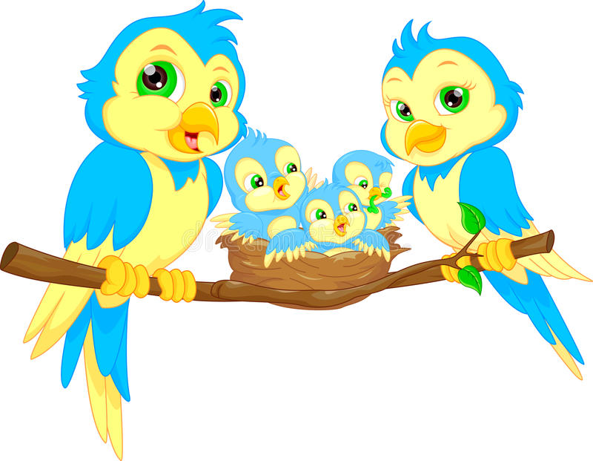
আজকের ক্লাসে সবাইকে শুভেচ্ছা

Slide 2
শিক্ষক পরিচিতি

Slide 3
পাঠ পরিচিতি
বিষয়ঃ বিজ্ঞান।
শ্রেণিঃষষ্ঠ।
অধ্যায়ঃদ্বিতীয়।
পাঠঃ ৮

Slide 4
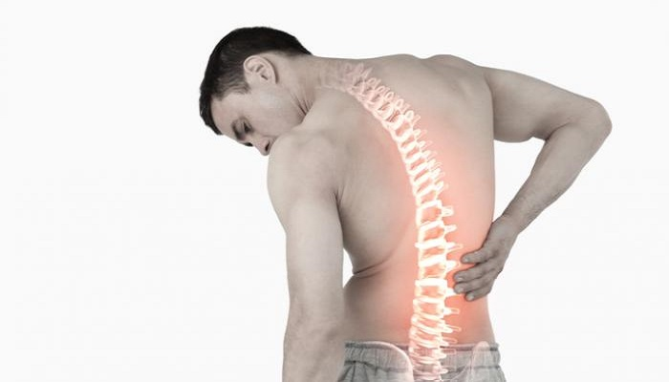
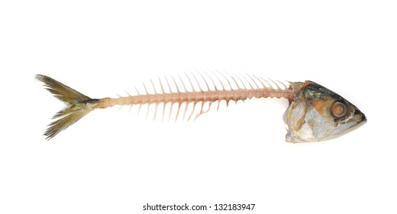
নিচের ছবি দুটির প্রতি লক্ষ্য কর
ছবি দেখে কী বুঝতে পারলে?
মেরুদন্ড।

Slide 5
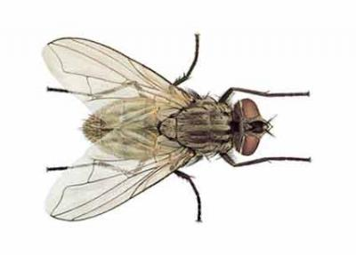
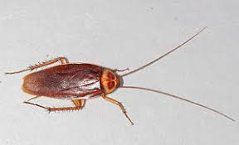
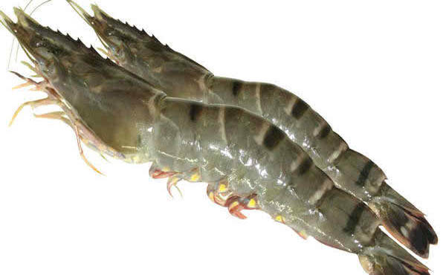
নিচের ছবির প্রতি লক্ষ্য কর
মাছি
তেলাপোকা
চিংড়ি
এদের কি মেরুদন্ড আছে?

Slide 6
আজকের পাঠ
অমেরুদণ্ডী ও মেরুদণ্ডী প্রাণী

Slide 7
শিখনফল
এ পাঠ শেষে শিক্ষার্থীরা…
অমেরুদণ্ডী ও মেরুদণ্ডী প্রাণী কাকে বলে তা বলতে পারবে;
অমেরুদণ্ডী ও মেরুদণ্ডী প্রাণী চিহ্নিত করতে পারবে;
অমেরুদণ্ডী ও মেরুদণ্ডী প্রাণীর বৈশিষ্ট্য আলোচনা করতে পারবে;

Slide 8
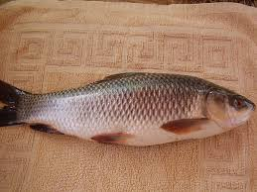
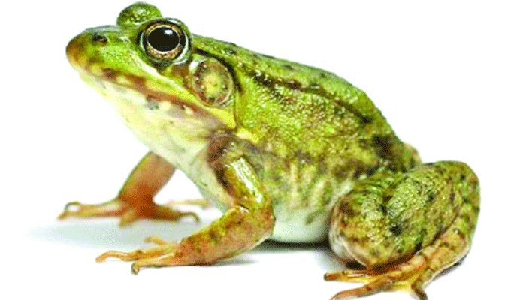
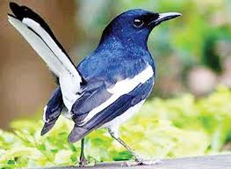
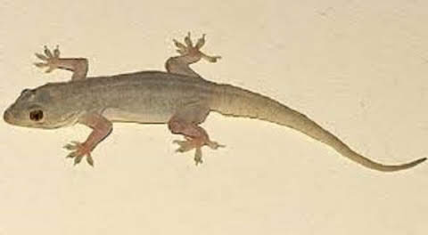
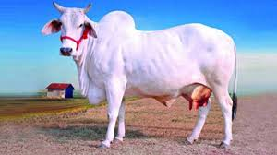
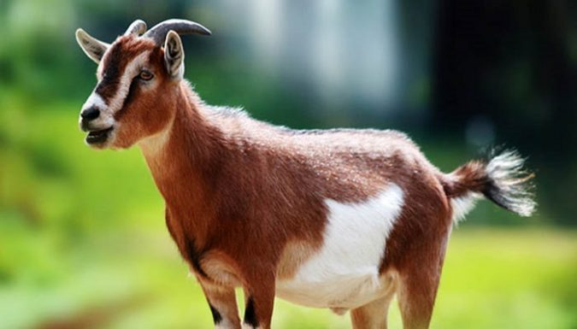
ছবি দেখে চিন্তা করে বলো
এদের কি মেরুদন্ড আছে?

Slide 9
মেরুদন্ডী প্রানী
যে সকল প্রাণীর মেরুদণ্ড আছে তাদেরকে মেরুদণ্ডী প্রাণী বলে।

Slide 10
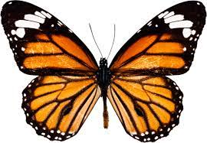
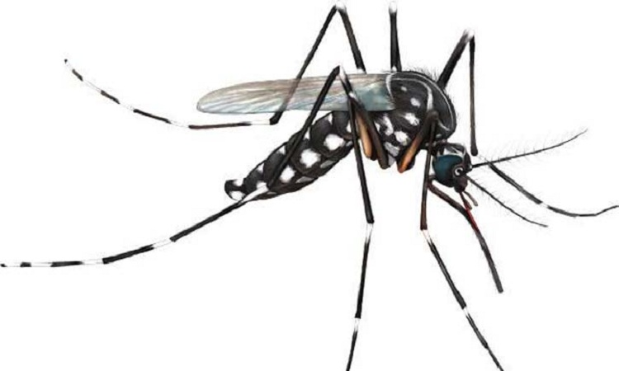
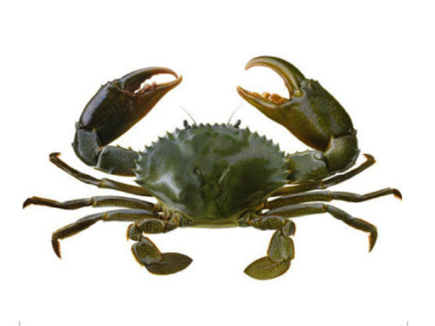
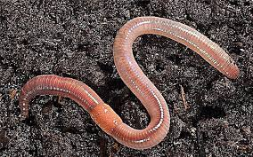

Slide 11
অমেরুদন্ডী প্রাণী
যে সকল প্রাণীর মেরুদণ্ড নেই তাদেরকে অমেরুদণ্ডী প্রাণী বলে।

Slide 12
একক কাজ
সময়ঃ ৫মিনিট।
মেরুদণ্ডী প্রাণী কাকে বলে?

Slide 13
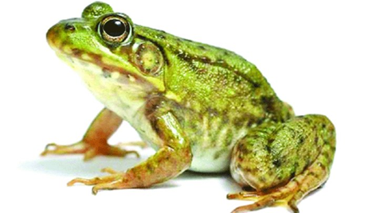
অমেরুদণ্ডী ও মেরুদণ্ডী প্রাণী চিহ্নিতকরন
অমেরুদণ্ডী
মেরুদণ্ডী

Slide 14
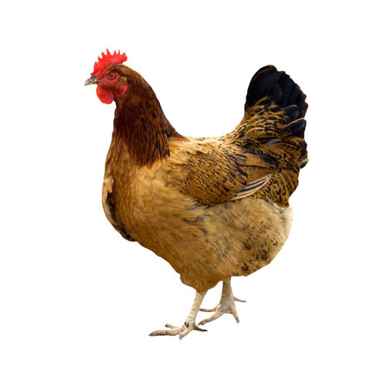
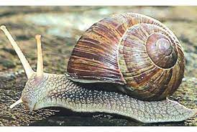
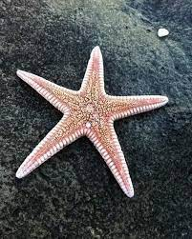
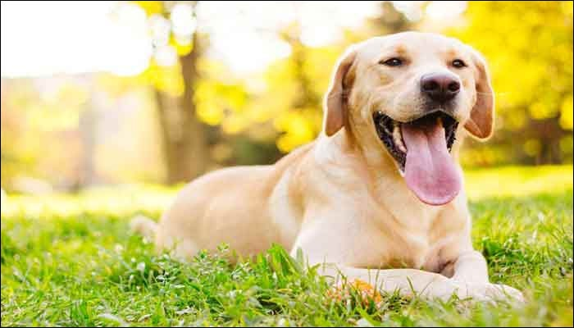
জোড়ায় কাজ
সময়ঃ ৫মিনিট।
উপরের চিত্র থেকে কোনটি অমেরুদণ্ডী এবং কোনটি মেরুদণ্ডী প্রাণী তা লিখ

Slide 15
অমেরুদণ্ডী প্রাণীর বৈশিষ্ট্যঃ
এদের মেরুদণ্ড নেই,
এদের দেহের ভিতর কঙ্কাল থাকে না,
চোখ সরল প্রকৃতির,
এদের লেজ নেই।

Slide 16
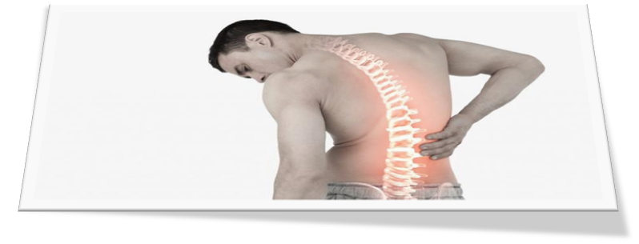
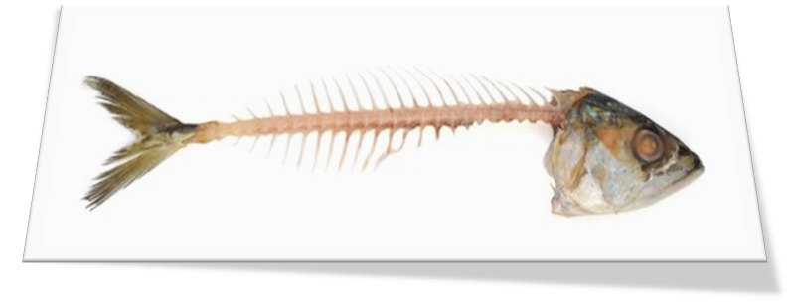
মেরুদণ্ডী প্রাণীর বৈশিষ্ট্যঃ
এদের মেরুদণ্ড আছে,
দেহের ভিতর কঙ্কাল থাকে,
পাখনা বা দুই জোড়া পা থাকে,
মানুষ ছাড়া সব মেরুদণ্ডী প্রাণীর লেজ থাকে।

Slide 17
দলীয় কাজ
উপরের প্রাণীগুলোর মধ্যে পার্থক্য নির্ণয় কর।

Slide 18
মূল্যায়ন
১।প্রশ্নঃঅমেরুদণ্ডী প্রাণী কাকে বলে?
২।প্রশ্নঃমেরুদণ্ডী প্রাণীর ২টি বৈশিষ্ট্য বলো।
৩।প্রশ্নঃপ্রজাপতি মেরুদন্ডী না অমেরুদন্ডী প্রাণী।

Slide 19
বাড়ীর কাজ
তোমাদের বাড়ীর আশেপাশে যেসব অমেরুদন্ডী ও মেরুদন্ডী প্রানী আছে তার একটি তালিকা করে,কয়েকটি বৈশিষ্ট্য লিখে আনবে।

Slide 20
ধন্যবাদ

